Slide 1
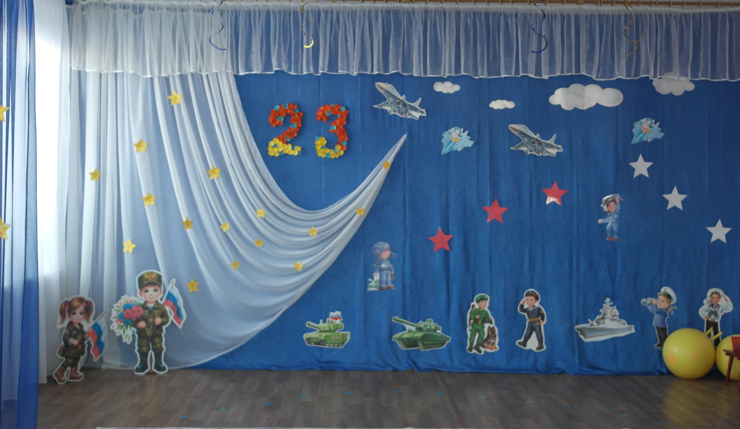
Празднования Дня Защитника Отечества 2025 год Подготовительная группа

Slide 2
Дети выходят «коробочкой» под песню «Служить России» и выполняют перестроение. Читают стихи про Армию.

Slide 3
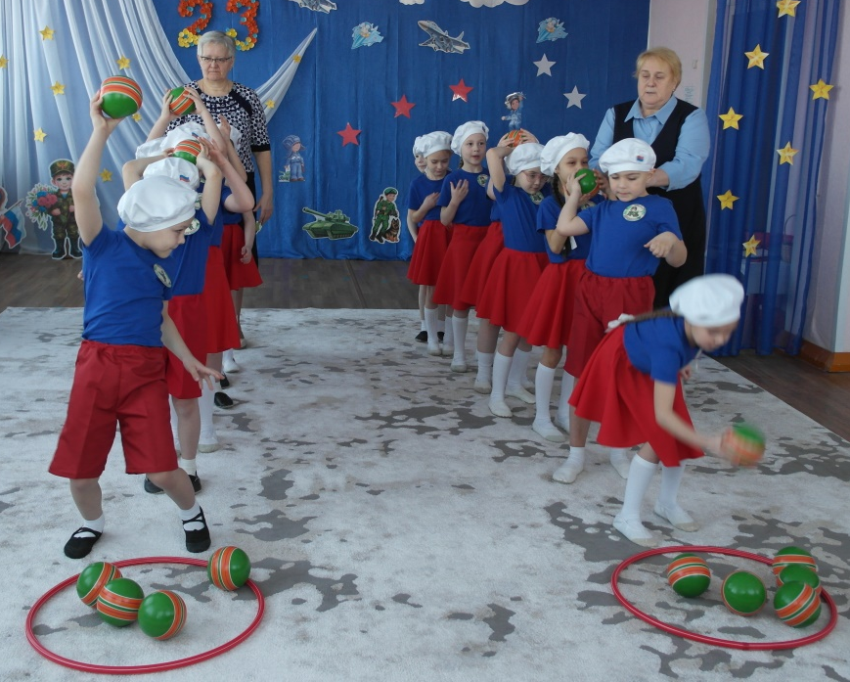
Школа молодого бойца! Две команды: «Танкисты» и «Летчики»
Конкурс «Горячая картошка».
Эстафета «Запасаемся патронами».
Эстафета «Всадники».
Говорят: «Один в поле не воин». Верным другом и помощником в бою - всегда был КОНЬ. И наши команды сейчас покажут, как ловко они могут оседлать коня и доставить в штаб военное донесение.

Slide 4
Песня девочек «У солдата выходной»

Slide 5
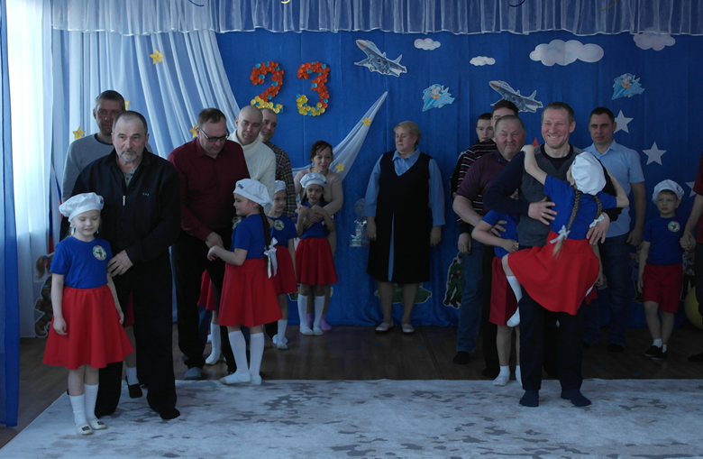
Эстафета «Переправа» Папы должны спасти моряков с тонущего корабля. Каждый папа берет на руки своего ребенка и переносит до ориентира.

Slide 6
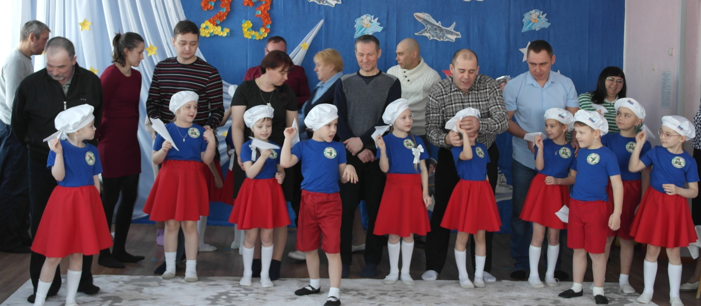
Эстафета «Авиаконструкторы». Сконструировать бумажный самолет и запустить его, кто дальше.

Slide 7
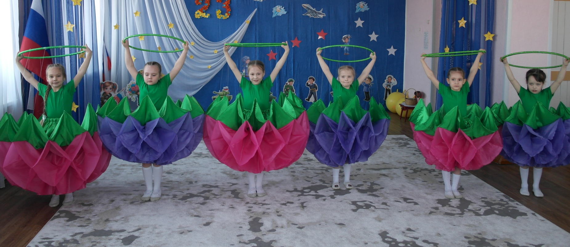
Девочки дарят для пап танец «ВАЛЬС ЦВЕТОВ».

